Slide 1
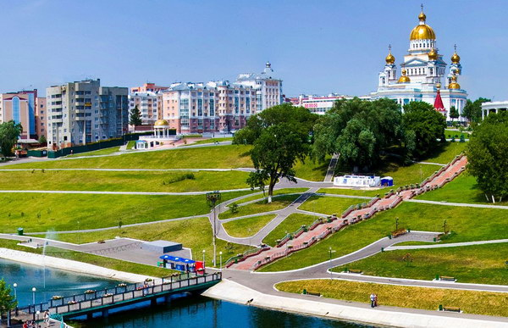
Проект
«Мой город Саранск»

Slide 2
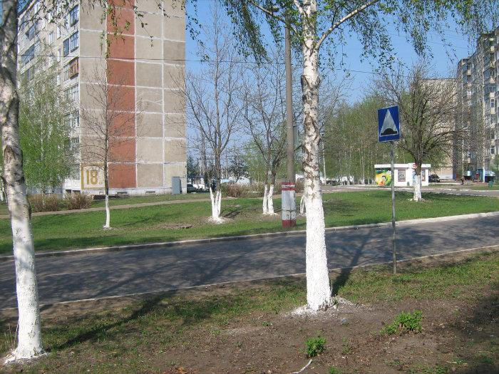
Актуальность темы проекта
В возрасте 3-4 лет у детей возникает потребность в активном познании окружающего мира. Именно в этом возрасте происходит восприятия себя в социуме и окружающей действительности. Этот возраст является наиболее подходящим для формирования патриотических чувств и получения знаний о родном городе. Участие детей и родителей в данном проекте позволит обогатить знания и представления детей о родном городе, улице, своем доме, развить связную речь, систематизировать полученные знания.

Slide 3
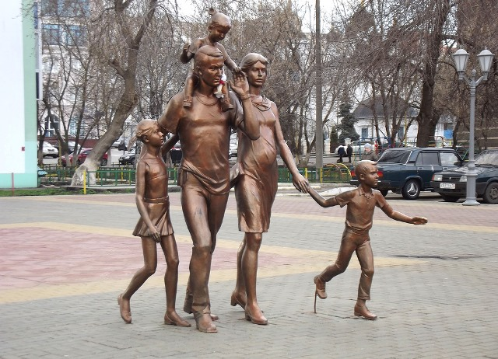
Цель проекта: Воспитание любви и интереса к родному городу.
Сроки:7ноября-11ноября
Задачи:
• Пополнить знания детей о городе, в котором мы живем.
• Формировать умение передавать свои впечатления в рисунках.
• Побудить в детях чувство любви к своему городу.

Slide 4
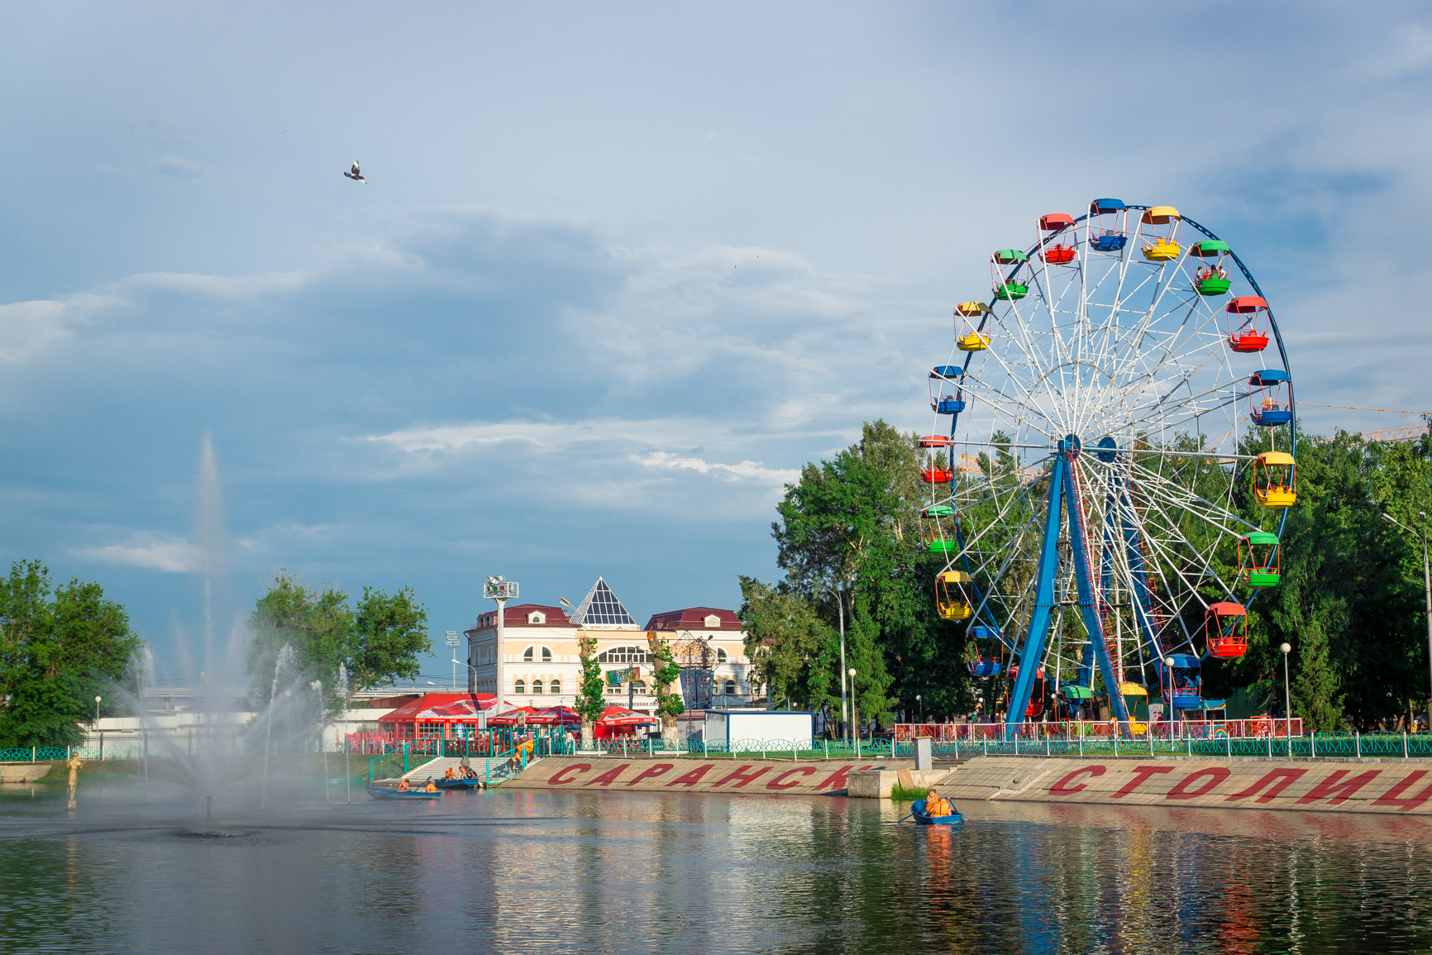
Проект включает три основных этапа:
1-й — подготовительный: постановка цели и задач, работа по составлению этапов реализации проекта;
2-й —реализация проекта;
3-й — обобщающий (заключительный): обобщение результатов работы в самой различной форме, их анализ, закрепление полученных знаний.

Slide 5
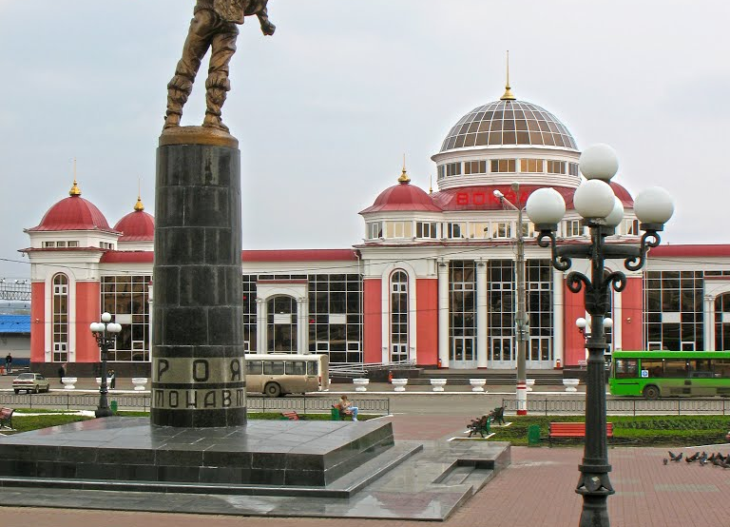
Тематический план работы
Социально-коммуникативное развитие
Консультация для родителей:
« Патриотическое воспитание младших дошкольников» Д/и «Четвертый лишний», Д/и «Найди одинаковые машины».
Познавательное развитие
Рассматривание иллюстраций «Мой город». Сюжетная картина «Улицы города».
Речевое развитие
Беседа «Почему так называется мой город?», речевые игры «Закончи предложение», «Кто, что умеет делать»
Художественно-эстетическое развитие
Слушанье мелодий в различном исполнении. Пляска с погремушками. Панно аппликация «Мой город»
Физическое развитие
С/Р «Дом», «Детский сад». Пальчиковая гимнастика «Этот пальчик…», «Воробушки и автомобиль».

Slide 6
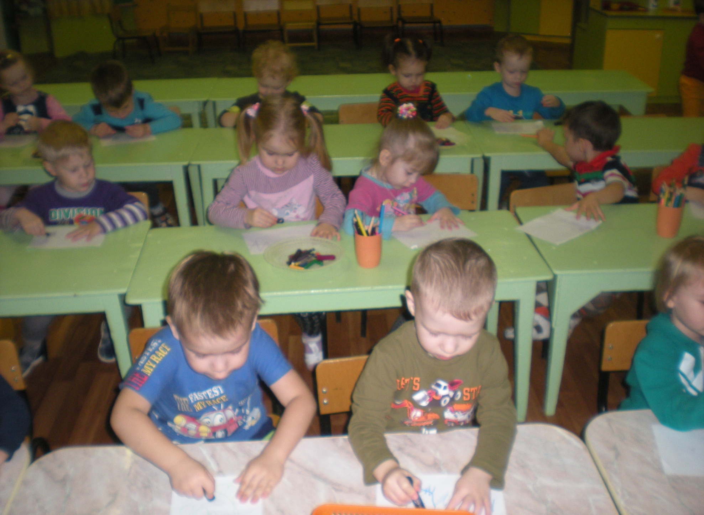
Рисуем улицы города

Slide 7
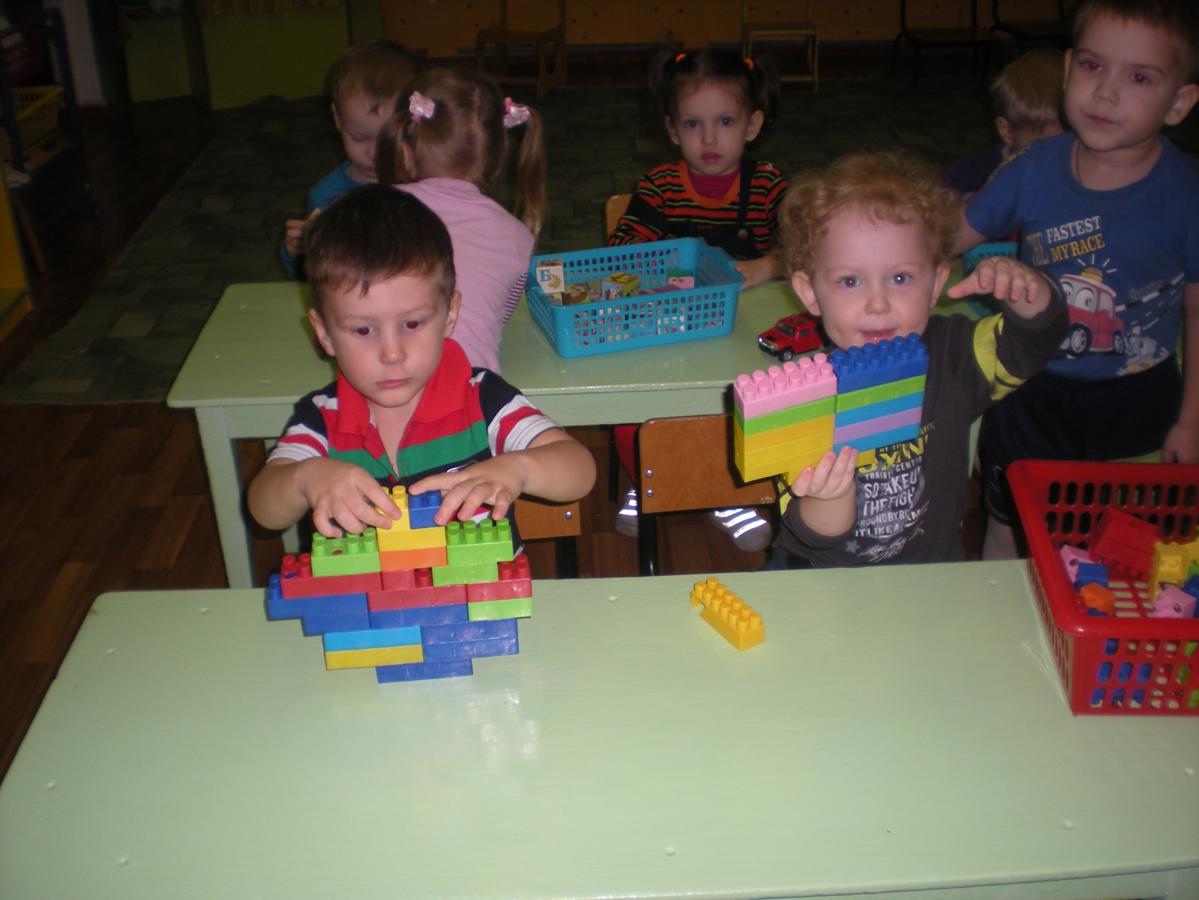

Slide 8
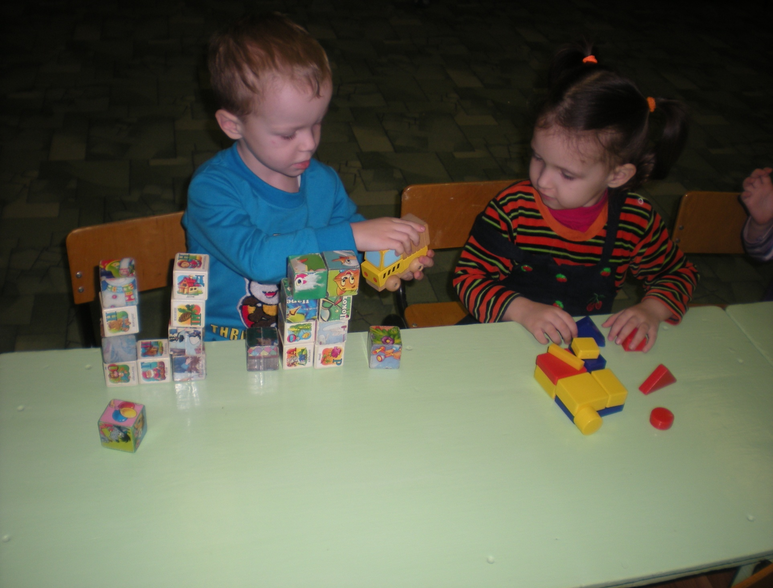
Строим город

Slide 9
Результаты
Основная часть детей знают название родного города, могут отличать свой дом по внешнему виду, большинство детей выучили свой адрес проживания;
Дети проявляют интерес к рассматриванию иллюстраций с изображением достопримечательностей родного города;
Словарный запас детей расширился, активизировался(подьезд, этаж и т.д.);
Усовершенствовались конструктивные навыки, дети сооружают из разных видов конструктора постройки различного вида.

Slide 10
Спасибо за внимание!
Выполнила воспитатель второй младшей группы
Трофимова Е.Н.

